Slide 1
Calendar System
for Online Document
ระบบปฏิทินนัดหมาย
สำหรับเอกสารออนไลน์

Slide 2
จัดทำโดย
นางสาวอรอุษา แย้มเจริญ รหัส 40010973
นายเอกพันธ์ อัศวภาณุมาศ รหัส 40011032
อาจารย์ที่ปรึกษา อ.นวพร วรรณวิมลศรี

Slide 3
วัตถุประสงค์ของโครงงาน
เพื่อศึกษาวิธีการสร้างเว็บไซต์
เพื่อศึกษาการเขียนโปรแกรมเพื่อสร้างเว็บเพจ
เพื่อศึกษาการจัดการดาต้าเบสบนเซิร์ฟเวอร์ผ่านทางเว็บเพจ
เพื่อศึกษาการออกแบบและสร้างดาต้าเบสบนเซิร์ฟเวอร์
เพื่อศึกษาวิธีการสร้างระบบปฏิทินนัดหมาย

Slide 4
ระบบเอกสารออนไลน์
ระบบปฏิทินนัดหมาย
ระบบจัดการเอกสาร

Slide 5
ระบบปฏิทินนัดหมาย
ประกอบด้วย 2 ระบบย่อย คือ
ระบบสมาชิก
ระบบสมาชิก
ระบบปฏิทินนัดหมาย

Slide 6

ระบบสมาชิก
ระบบสามารถจัดการในเรื่องการสมัครสมาชิกใหม่ การแก้ไข ข้อมูลของสมาชิก การดูข้อมูลส่วนตัวระหว่างสมาชิกได้ ตามสิทธิของสมาชิก
ระบบสามารถตรวจสอบผู้ที่เข้ามาในระบบได้ว่าเป็นสมาชิกประเภทใด ผู้ดูแลระบบ ผู้เขียนบทความหรือผู้ใช้ทั่วไป
มีระบบการค้นหาสมาชิก
ผู้ใช้สามารถจัดกลุ่มรายชื่อเพื่อนภายใน
มีระบบผู้ดูแลระบบ ซึ่งทำการดูแล จัดการในเรื่องผู้เขียนบทความ และคอลัมน์ในบทความ

Slide 7
ระบบปฏิทินนัดหมาย
ประกอบด้วย 2 ระบบย่อย คือ
ระบบสมาชิก
ระบบปฏิทินนัดหมาย
ระบบปฏิทินนัดหมาย

Slide 8

ระบบปฏิทินนัดหมาย
สมาชิกในระบบสามารถจัดตารางเวลาของตนเองผ่านเว็บไซต์ได้
มีระบบการเตือนงานหนึ่ง ๆ ในตารางเวลาของผู้ใช้ผ่านเว็บไซต์ ของผู้ใช้โดยทำการเตือนตามระยะเวลาที่ผู้ใช้กำหนด
มีระบบการเตือนงาน ผ่านอีเมล์ของผู้ใช้ โดยทำการเตือนตามระยะเวลาที่ผู้ใช้กำหนด
มีระบบการรับ ส่งข้อความ (message) ระหว่างผู้ใช้

Slide 9
โปรแกรมที่ใช้ในระบบ
ระบบปฏิบัติการลีนุกซ์
เว็บเซิร์ฟเวอร์ Apache
ดาต้าเบสเซิร์ฟเวอร์ MySQL
โปรแกรม PHP และ Perl

Slide 10

ระบบสมาชิก
การสมัครสมาชิก
การสมัครสมาชิก
การเข้าสู่ระบบ (Login)
การเข้าสู่ระบบ (Login)
การแก้ไขข้อมูลส่วนตัว
การแก้ไขข้อมูลส่วนตัว
การแก้ไขข้อมูลส่วนตัว
การค้นหาและบันทึกรายชื่อเพื่อน
การค้นหาและบันทึกรายชื่อเพื่อน
ส่วนผู้ดูแลระบบ

Slide 11
หลักการค้นหาสมาชิก
ใส่ชื่อผู้ใช้ ชื่อ
นามสกุล
หรือชื่อเล่น
ใส่ชื่อผู้ใช้ ชื่อ
นามสกุล
หรือชื่อเล่น
บันทึกไว้ใน
รายชื่อเพื่อน
บันทึกไว้ใน
รายชื่อเพื่อน
แฟ้มข้อมูลสมาชิก
ทำการค้นหาข้อมูล
ในแฟ้มข้อมูล
สมาชิก
ทำการค้นหาข้อมูล
ในแฟ้มข้อมูล
สมาชิก
แสดงรายชื่อ
สมาชิกที่ได้จาก
การค้นหา
แสดงรายชื่อ
สมาชิกที่ได้จาก
การค้นหา
ดูข้อมูลส่วนตัว
ของสมาชิก
ดูข้อมูลส่วนตัว
ของสมาชิก

Slide 12
หลักการบันทึกสมาชิกเข้ากลุ่ม
รับรหัสสมาชิก
จากการค้นหา
สมาชิก
รับรหัสสมาชิก
จากการค้นหา
สมาชิก
แฟ้มข้อมูลรายชื่อกลุ่ม
แฟ้มข้อมูลรายชื่อเพื่อน
สร้างกลุ่มใหม่
สร้างกลุ่มใหม่
แสดงรายชื่อกลุ่ม
ให้สมาชิกเลือก
แสดงรายชื่อกลุ่ม
ให้สมาชิกเลือก
บันทึก
รายชื่อเพื่อน
บันทึก
รายชื่อเพื่อน
บันทึก
รายชื่อเพื่อน

Slide 13
ระบบสมาชิก
การสมัครสมาชิก
การเข้าสู่ระบบ (Login)
การแก้ไขข้อมูลส่วนตัว
การค้นหาและบันทึกรายชื่อเพื่อน
การรับและส่งข้อความระหว่างสมาชิก
ส่วนผู้ดูแลระบบ
ส่วนผู้ดูแลระบบ

Slide 14

ระบบปฏิทินนัดหมาย

Slide 15
การจัดตาราง
Scheduling

Slide 16
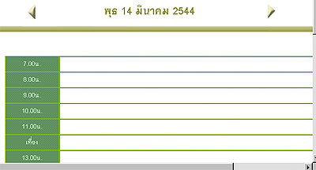
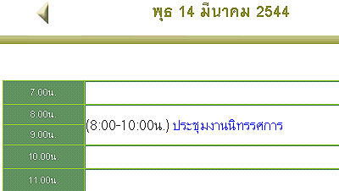
แฟ้มข้อมูลตาราง
รับข้อมูลวัน-เวลา
ที่ต้องการจัด
เก็บข้อมูล
ตรวจสอบข้อมูล
รับข้อมูลรายละเอียด
ของงานที่ต้องการจัด
กลับสู่ตารางเวลา

Slide 17
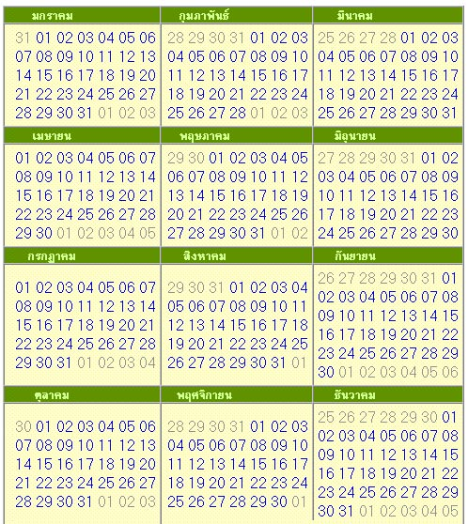
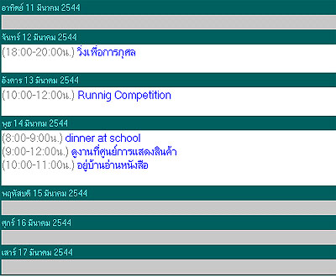
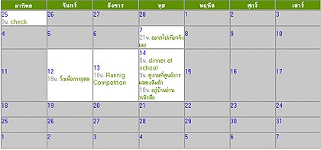

Slide 18
การนัดหมาย
Appointment
การนัดหมายรายบุคคล
การนัดหมายรายบุคคล
การนัดหมายเป็นกลุ่ม

Slide 19
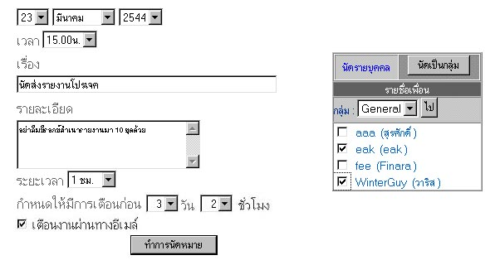
รับข้อมูลวัน-เวลา
ที่ต้องการนัด
แฟ้มข้อมูล
รายชื่อเพื่อน
แฟ้มข้อมูลรายชื่อกลุ่ม
แสดงแบบฟอร์มและ
รายชื่อเพื่อน
แฟ้มข้อมูลการนัดหมาย
แฟ้มข้อมูล
ผู้ถูกนัดหมาย
รับข้อมูลรายละเอียด
การนัดหมาย
ตรวจสอบความถูกต้อง
ข้อมูล

Slide 20
การนัดหมาย
Appointment
การนัดหมายรายบุคคล
การนัดหมายเป็นกลุ่ม
การนัดหมายเป็นกลุ่ม

Slide 21
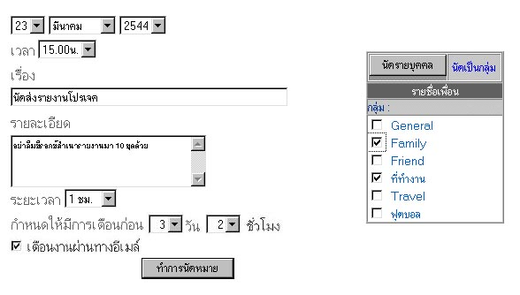
รับข้อมูลวัน-เวลา
ที่ต้องการนัด
แฟ้มข้อมูลรายชื่อกลุ่ม
แฟ้มข้อมูลการนัดหมาย
แสดงแบบฟอร์มและ
รายชื่อกลุ่ม
แฟ้มข้อมูล
รายชื่อเพื่อน
แฟ้มข้อมูล ผู้ถูก
นัดหมาย
รับข้อมูลรายละเอียด
การนัดหมาย
ตรวจสอบความถูกต้อง
ข้อมูล
ดึงรหัสเพื่อน
ในกลุ่มที่นัด

Slide 22
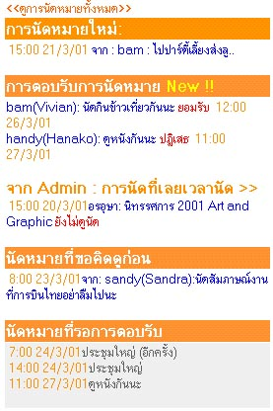
สถานะการนัดหมาย
NE
NE
AC
AC
NA
NA
PS
PS
OD
OD

Slide 23
การตอบการนัดหมาย
ยอมรับการนัดหมาย
ยอมรับการนัดหมาย
ปฏิเสธการนัดหมาย
ขอคิดดูก่อน

Slide 24

สถานะการนัดหมาย = AC
ผู้นัด
แฟ้มข้อมูลผู้ถูกนัดหมาย
Calendar System
ยอมรับ
แฟ้มข้อมูลตาราง
แฟ้มข้อมูลการนัดหมาย
ผู้ถูกนัด

Slide 25

ผู้นัด
แฟ้มข้อมูลผู้ถูกนัดหมาย
สถานะการนัดหมาย = OD
รับทราบ
Calendar System
แฟ้มข้อมูลตาราง
แฟ้มข้อมูลการนัดหมาย
ผู้ถูกนัด

Slide 26
การตอบการนัดหมาย
ยอมรับการนัดหมาย
ปฏิเสธการนัดหมาย
ปฏิเสธการนัดหมาย
ขอคิดดูก่อน

Slide 27
สถานะการนัดหมาย = NA
ผู้นัด
แฟ้มข้อมูลผู้ถูกนัดหมาย
นัดหมายอีกครั้ง
ลบการนัดหมายนี้
Calendar System
ปฏิเสธ
แฟ้มข้อมูลการนัดหมาย
ผู้ถูกนัด

Slide 28
การตอบการนัดหมาย
ยอมรับการนัดหมาย
ปฏิเสธการนัดหมาย
ขอคิดดูก่อน
ขอคิดดูก่อน

Slide 29
สถานะการนัดหมาย = PS
แฟ้มข้อมูลผู้ถูกนัดหมาย
Calendar System
ขอคิดดูก่อน
ผู้ถูกนัด

Slide 30
ผู้นัด
แฟ้มข้อมูลผู้ถูกนัดหมาย
เช็คเวลาที่นัด
เช็คเวลาที่นัด
ลบ
นัดหมายอีกครั้ง
Calendar System
message
แฟ้มข้อมูลการนัดหมาย
ผู้ถูกนัด

Slide 31
การเตือนงาน
เตือนงานผ่านเว็บไซต์
เตือนงานผ่านเว็บไซต์
เตือนงานผ่านอี-เมล์

Slide 32
แฟ้มข้อมูล ตาราง
ตรวจสอบงานที่
ครบกำหนดเวลา
ดึงข้อมูลงานที่ครบ
กำหนดเตือน
นำข้อมูลมาแสดง
ให้ผู้ใช้รับทราบ

Slide 33
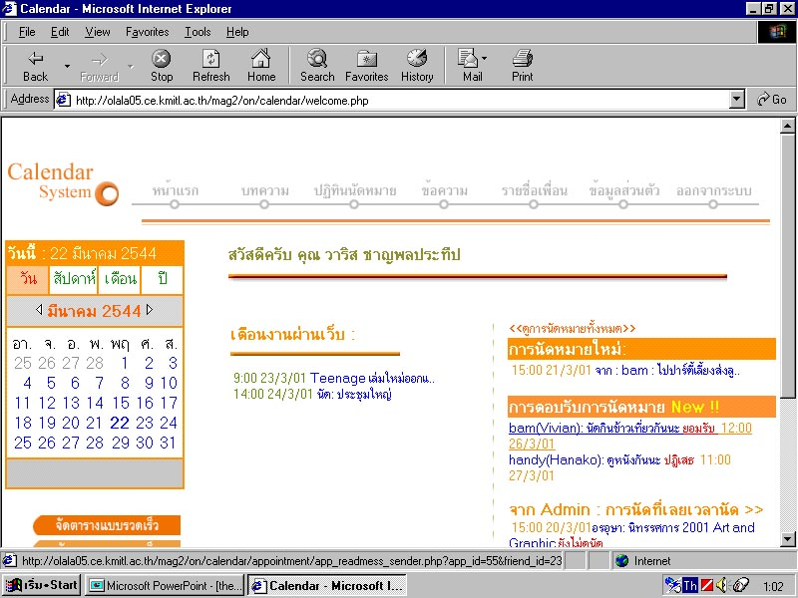

Slide 34
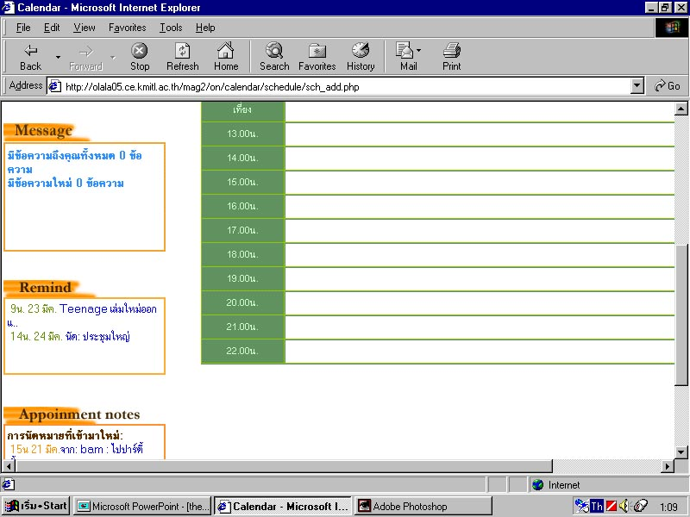

Slide 35
การเตือนงาน
เตือนงานผ่านเว็บไซต์
เตือนงานผ่านอี-เมล์
เตือนงานผ่านอี-เมล์

Slide 36
แฟ้มข้อมูล ตาราง
เซ็ตสถานะ
การส่งอี-เมล์
ตรวจสอบงานที่
ครบกำหนดเวลา
ดึงข้อมูลงานที่ครบ
กำหนดเตือนของทุกสมาชิก
ดึงข้อมูลอี-เมล์
ของสมาชิกนั้นๆ
แฟ้มข้อมูลสมาชิก

Slide 37
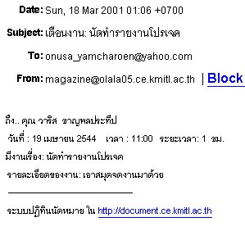

Slide 38
การรับส่งข้อความ
Message

Slide 39

การรับส่งข้อความ
การส่งข้อความ
การส่งข้อความ
การอ่านข้อความ

Slide 40
หลักการส่งข้อความ
ใส่ชื่อผู้รับ
ข้อความ
ใส่ชื่อผู้รับ
ข้อความ
ใส่ชื่อผู้รับ
ข้อความ
แฟ้มข้อมูลรายชื่อเพื่อน
แฟ้มข้อมูลรายชื่อกลุ่ม
ใส่หัวเรื่อง
และข้อความ
ใส่หัวเรื่อง
และข้อความ
แฟ้มข้อมูลสมาชิก
แฟ้มข้อมูลผู้รับข้อความ
ทำการส่ง
ข้อความ
ตรวจสอบ
ความถูกต้อง
ของข้อมูล
ทำการส่ง
ข้อความ
ตรวจสอบ
ความถูกต้อง
ของข้อมูล
ตรวจสอบ
ความถูกต้อง
ของข้อมูล
แฟ้มข้อมูลข้อความ

Slide 41
การรับส่งข้อความ
การส่งข้อความ
การอ่านข้อความ
การอ่านข้อความ

Slide 42
หลักการอ่านข้อความ
แสดงรายชื่อ
ข้อความ
ที่ส่งถึง
แสดงรายชื่อ
ข้อความ
ที่ส่งถึง
ล่านข้อความ
ต่อไป
ล่านข้อความ
ต่อไป
แฟ้มข้อมูลผู้รับข้อความ
แฟ้มข้อมูลข้อความ
ตอบกลับ
ข้อความ
เลือกข้อความ
ที่ต้องการอ่าน
ตอบกลับ
ข้อความ
เลือกข้อความ
ที่ต้องการอ่าน
แสดงรายละเอียด
ของข้อความ
แสดงรายละเอียด
ของข้อความ
ลบ
ข้อความ
ลบ
ข้อความ
ดึงข้อมูลของ
ข้อความจาก
แฟ้มข้อมูล
ดึงข้อมูลของ
ข้อความจาก
แฟ้มข้อมูล

Slide 43
สรุปประโยชน์ที่ได้รับจากการทำโครงงาน
ได้นำความรู้เกี่ยวกับการออกแบบระบบ และ การออกแบบฐานข้อมูล
มาประยุกต์ใช้ในระบบจริง
* ได้ความรู้ในการเขียนโฮมเพจด้วย PHP และการติดต่อกับดาต้าเบสผ่านเว็บไซต์
* สามารถสร้างระบบปฏิทินนัดหมายเพื่ออำนวยความสะดวกให้กับสมาชิกในเว็บไซต์
* ได้ทราบถึงวิธีการและหลักการสร้างเว็บไซต์
* สามารถเข้าใจหลักการทำงานของระบบปฏิทินนัดหมายและระบบเอกสารออนไลน์

Slide 44
The End

